Slide 1
Por dentro do Github
Letícia Machado CodeMigas/Abril

Slide 2


Slide 3


</>
Version Control System

Slide 4
</>
Por que aprender?

Slide 5

Cloud Computing + VCS
Notes:
O conceito de computação em nuvem (em inglês, cloud computing) refere-se à utilização da memória e da capacidade de armazenamento e cálculo de computadores e servidores compartilhados e interligados por meio da Internet, seguindo o princípio da computação em grade. ^{[1]}
O armazenamento de dados é feito em serviços que poderão ser acessados de qualquer lugar do mundo, a qualquer hora, não havendo necessidade de instalação de programas ou de armazenar dados. O acesso a programas, serviços e arquivos é remoto, através da Internet - daí a alusão à nuvem.^{[2]} O uso desse modelo (ambiente) é mais viável do que o uso de unidades físicas.^{[3]}
Num sistema operacional disponível na Internet, a partir de qualquer computador e em qualquer lugar, pode-se ter acesso a informações, arquivos e programas num sistema único, independente de plataforma. O requisito mínimo é um computador compatível com os recursos disponíveis na Internet. O PC torna-se apenas um chip ligado à Internet — a "grande nuvem" de computadores — sendo necessários somente os dispositivos de entrada (teclado, rato/mouse) e saída (monitor).

Slide 6

2. Trabalhe em equipe

Slide 7

3. Comunidade Open Source
Notes:
A definição do Open Source foi criada pela Open Source Iniciative (OSI) a partir do texto original da Debian Free Software Guidelines (DFSG) e determina que um programa de código aberto deve garantir:
1. Distribuição livre
A licença não deve restringir de nenhuma maneira a venda ou distribuição do programa gratuitamente, como componente de outro programa ou não.
2. Código fonte
O programa deve incluir seu código fonte e deve permitir a sua distribuição também na forma compilada. Se o programa não for distribuído com seu código fonte, deve haver algum meio de se obter o mesmo seja via rede ou com custo apenas de reprodução. O código deve ser legível e inteligível para qualquer programador.
3. Trabalhos Derivados
A licença deve permitir modificações e trabalhos derivados, e deve permitir que eles sejam distribuídos sobre os mesmos termos da licença original.
4. Integridade do autor do código fonte
A licença pode restringir o código fonte de ser distribuído em uma forma modificada apenas se a licença permitir a distribuição de arquivos patch(de atualização) com o código fonte para o propósito de modificar o programa no momento de sua construção. A licença deve explicitamente permitir a distribuição do programa construído a partir do código fonte modificado. Contudo, a licença pode ainda requerer que programas derivados tenham um nome ou número de versão diferentes do programa original.
5. Não discriminação contra pessoas ou grupos
A licença não pode ser discriminatória contra qualquer pessoa ou grupo de pessoas.
6. Não discriminação contra áreas de atuação
A licença não deve restringir qualquer pessoa de usar o programa em um ramo específico de atuação. Por exemplo, ela não deve proibir que o programa seja usado em um empresa, ou de ser usado para pesquisa genética.
7. Distribuição da Licença
Os direitos associados ao programa devem ser aplicáveis para todos aqueles cujo o programa é redistribuído, sem a necessidade da execução de uma licença adicional para estas partes.
8. Licença não específica à um produto
Os direitos associados ao programa não devem depender que o programa seja parte de uma distribuição específica de programas. Se o programa é extraído desta distribuição e usado ou distribuído dentro dos termos da licença do programa, todas as partes para quem o programa é redistribuído devem ter os mesmos direitos que aqueles que são garantidos em conjunção com a distribuição de programas original.
9. Licença não restrinja outros programas
A licença não pode colocar restrições em outros programas que são distribuídos juntos com o programa licenciado. Isto é, a licença não pode especificar que todos os programas distribuídos na mesma mídia de armazenamento sejam programas de código aberto.
10. Licença neutra em relação a tecnologia
Nenhuma cláusula da licença pode estabelecer uma tecnologia individual, estilo ou interface a ser aplicada no programa.

Slide 8
4. Melhore seu código

Slide 9
5. Seja notada

Slide 10
</>
Como aprender?

Slide 11
Links úteis
Curso do github - Git em 15 minutos https://try.github.io Full training https://goo.gl/BB5h2B
Documentação github https://help.github.com/articles/git-...
Livro GIT https://git-scm.com/book/pt-br/v2 Noções básicas de git https://git-scm.com/book/pt-br/v1/Primeiros-passos-No%C3%A7%C3%B5es-B%C3%A1sicas-de-Git

Slide 12
</>
Aprenda agora

Slide 13


Git versus Github
Notes:
git é uma ferramenta para versionamento de arquivos.
github é só um site no qual você pode fazer upload de projetos git. o github (palavra que seria traduzida como "agregador de gits") é o site mais conhecido de hospedagem de projetos git. ele serve para que você e sua equipe possam manter as versões do projeto em que trabalham em um lugar centralizado, na internet, acessível a quem pertence ao projeto.
além de hospedar projetos git, o github dá visibilidade da linha do tempo de diferentes versões do projeto, provê ferramentas de métricas (como quais usuários alteraram mais o projeto, quando alteraram, o que alteraram, etc), gerência de problemas relatados (tickets ou issues), dentre outras. Vantagens do git: snapshots checksum o git só adiciona dados, não apaga Git faz com que seus arquivos sempre estejam em um dos três estados fundamentais: consolidado (committed), modificado (modified) e preparado (staged).
Isso nos traz para as três seções principais de um projeto do Git: o diretório do Git (git directory, repository), o diretório de trabalho (working directory), e a área de preparação (staging area). O workflow básico do Git pode ser descrito assim:
Você modifica arquivos no seu diretório de trabalho.
Você seleciona os arquivos, adicionando snapshots deles para sua área de preparação.
Você faz um commit, que leva os arquivos como eles estão na sua área de preparação e os armazena permanentemente no seu diretório Git.

Slide 14
</>
Resumão

Slide 15
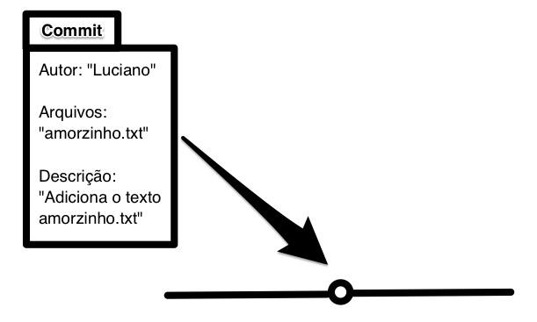
Como o Git funciona
Notes:
um commit é um documento que descreve uma alteração, um ponto na linha do tempo do projeto. ele é como um registro de uma alteração no projeto. essa alteração é salva com seu nome, seu email, data da alteração, suas alterações na pasta e uma descrição da alteração, que você mesmo escreve.então, na hora que você coloca os textos na pasta pela primeira vez, você cria um commit com a descrição "adiciona os textos que tenho agora", seleciona todos os arquivos e pronto, você tem um ponto na linha do tempo!

Slide 16
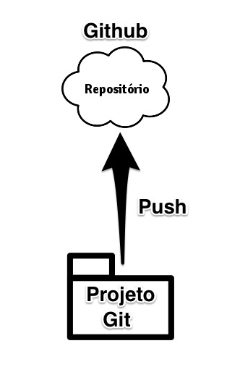
Subindo arquivos na nuvem
Notes:
pra isso, você cria uma conta no github e cria o que chamamos de um repositório.
na linguagem do povo de computação, repositórios são locais nos quais colocamos arquivos na internet. eles servem para que qualquer um consiga repor o código de um projeto no seu computador, caso você não tenha ele salvo. isso significa que, quando você for colocar seu projeto no github, você primeiro precisa criar um repositório lá.
com o repositório criado no github, você só precisa configurar onde está seu repositório e empurrar as alterações pra lá. ou seja, você define a origem do repositório e faz um push dos commits pra lá.

Slide 17
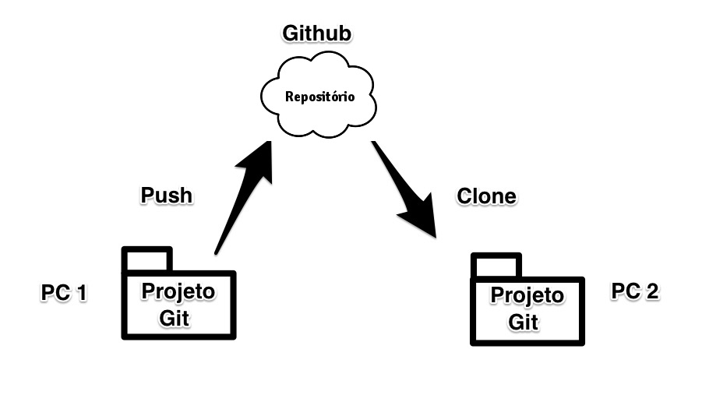
Tá, mas e aí?
Notes:
digamos que você foi passar o fim de ano na casa dos seus pais e você quer alterar algum texto. você sabe que tem todos eles no seu computador, mas você (sua anta) esqueceu de trazê-lo. você até pode copiar os textos direto do site do github pro computador da sua mãe, mas isso significa que, se você quiser salvar a nova versão lá, você vai ter que criar outrorepositório. relaxa, pra isso serve a clonagem de repositórios.
clonar um repositório significa baixar o projeto git inteiro, direto da origem, pro seu computador. isso quer dizer que todas as alterações, de toda a linha do tempo, estão agora no seu computador. assim, ao você clonar um repositório, você pode simplesmente criar novos commits e dar push das novas alterações.
isso permite que uma equipe possa fazer alterações no projeto, cada um em seu computador, e possa sincronizar essas alterações através de pushs (empurrões) e pulls (puxadas) de commits (alterações) de um mesmo repositório (projeto). é assim que uma equipe de software trabalha hoje em dia. :)

Slide 18
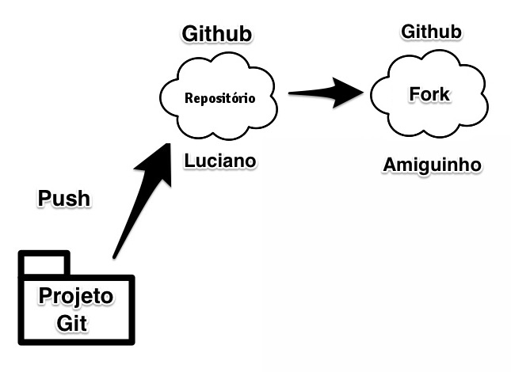
Notes:
ok, digamos que seu amigo tem um amorzinho também e quer escrever aquele poema lindo, mas não tem muita criatividade. você diz pra ele "cara, pode usar o amorzinho.txt, mas tem que dar uma alterada, senão vai pegar mal". você não quer, no entanto, que seu amiguinho use seu repositório, porque, né, é seu, com seus textos. o que seu amigo pode fazer pra ter a versão dele dos seus textos é criar o que chamamos de fork. um fork é um repositório criado a partir de outro. tudo nele é literalmente igual, desde o conteúdo dos arquivos até os commits salvos; a única diferença é que pertence a um usuário diferente.
no entanto, a utilidade de um fork só se revela totalmente quando começamos a falar sobre issues e pull requests.

Slide 19
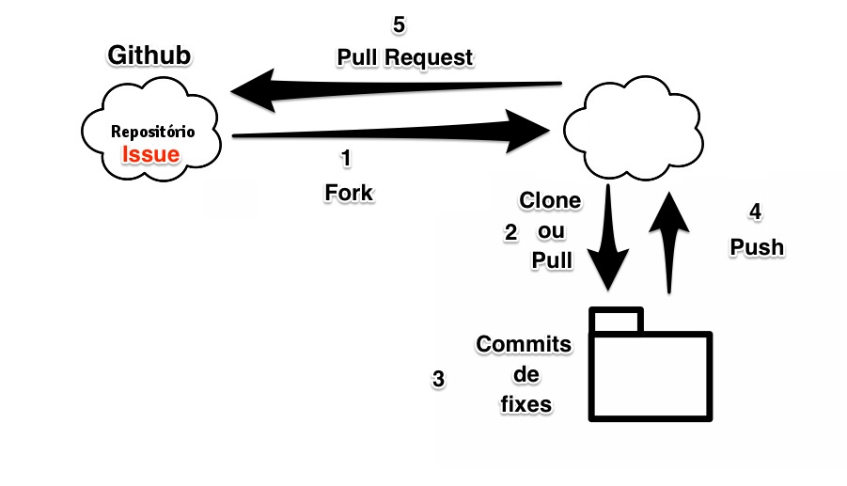
Notes:
issues e pull requests
seu amigo, ao ler o seu poema amorzinho.txt, percebe que você escreveu errado o nome do seu amorzinho. ele quer te avisar que isso precisa ser corrigido, porque isso é um problema, uma issue.
uma issue é um relatório de um problema que precisa ser corrigido. imaginemos que seu site, por exemplo, tem um link quebrado. qualquer um pode abrir uma issue no seu repositório no github dizendo que o link da página tal está quebrado.
o problema é que você, mantenedor do projeto, tá extremamente ocupado dando aulas pro seu amigo de como escrever um poema romântico. você vai lá e responde pro cara, na própria issue, que você tá enrolado demais, mas que ficaria muito agradecido caso o cara pudesse corrigir esse problema pra você.
o cara é esperto: ele cria um fork do repositório, localiza o arquivo problemático, corrige o link, salva, cria um commit, faz um push das alterações pro fork dele, tudo certo. só um detalhe: a correção precisa ser misturada com o seu repositório. pra isso, ele cria um pull request, ou seja, um pedido de empurrão de alterações**.
nesse pull request, constam os commits feitos, os arquivos alterados e uma descrição da correção. mas digamos que o cara esqueceu de alterar em outro lugar; você comenta no pull request dizendo que precisa alterar no outro lugar.
esse detalhe deixa claro que pull requests também são issues. ambos são discussões sobre um problema. mas, claro, issues não são necessariamente pull requests, porque pull requests têm como objetivo a correção de uma ou mais issues.

Slide 20
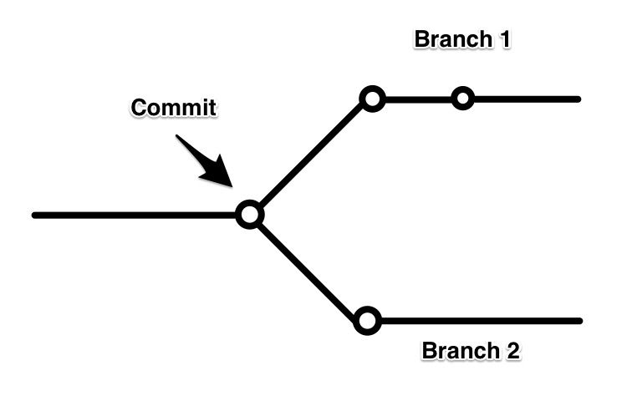
Notes:
só mais uma, juro, tá acabando! digamos que você e seu amigo querem fazer diferentes versões de um mesmo poema num mesmo repositório. se você alterar e fizer um commit, seu amigo vai acabar fazendo outro commit por cima do seu, e isso não é legal. o que você pode fazer é criar uma bifurcação no repositório e dizer pro seu amigo que o seu branch é o seu e o dele é o dele. assim, enquanto você faz commits em uma bifurcação, seu amigo faz em outra, sem que uma interfira na outra. isso significa que, agora, seu projeto tem dois branchs(tecnicamente, três, porque tem o branch base, né). branchs são bifurcações ou ramificações dentro de um projeto git. eles servem para que tenhamos diferentes versões baseadas em um mesmo ponto do tempo. são usados para que a equipe se organize, para que um desenvolvedor faça a correção do link em um branch, enquanto outro desenvolvedor continua commitando em outro branch, sem interferirem um no processo do outro.

Slide 21
Lidando com o “Gitquês” (em 25 comandos)
git commit -m git add git log git remote add git push -u origin master git pull origin master git diff HEAD git diff -staged git reset
Notes:
git
git é um programa, uma ferramenta para versionamento de arquivos. serve para que você tenha uma linha do tempo de alterações de uma pasta, de um projeto.
commit
um commit é um ponto da linha do tempo de um projeto git. ele descreve as alterações feitas num ponto do tempo, criando um snapshot do projeto.
repositório
um repositório é um local na internet onde podemos colocar nosso projeto git.
github
o github é o site mais famoso de hospedagem de repositórios.
clonagem
a clonagem de repositórios é a ação que cria no seu computador local uma cópia de um projeto git ligada diretamente a um repositório. permite que você possa rapidamente criar um novo commit e empurrar as alterações diretamente para seu repositório.
push e pull
push e pull são as ações mais feitas para se sincronizar o estado de um projeto git. com o push você empurra os commits feitos localmente e com o pull você pega as alterações que estão no repositório.
forks
forks são repositórios criados a partir de outro. servem para que um usuário possa ter sua própria cópia de um repositório, para que faça suas próprias alterações.
issues
issues são tickets, relatos de problemas de um projeto. permitem discutir um bug, propor uma nova funcionalidade, etc.
pull requests
pull requests são issues* que contém commits que solucionam issues ou adicionam funcionalidades**. também servem para discutir problemas, soluções e também para revisar alterações feitas.
branchs
branchs são bifurcações em um projeto git. servem para que pessoas possam trabalhar em paralelo em um mesmo projeto sem medo de sobrescrever ou alterar algo que outra pessoa está fazendo.

Slide 22
git checkout -- arquivo.txt
git branch novo_arquivo
git checkout <branch>
git rm ‘*.txt’ git commit -m git checkout master git merge arquivo_criado git branch -d <nome branch> git push

Slide 23
</>
Na prática

Slide 24
https://git-scm.com https://desktop.github.com/ htpps://github.com

Slide 25
Referências
https://medium.com/@lucianoratamero https://try.github.io https://www.youtube.com/watch?v=UMhskLXJuq4 https://pt.wikipedia.org/wiki/Computa%C3%A7%C3%A3o_em_nuvem

Slide 26
</obrigada>
Letícia Machado codemigas@gmail.com

